Slide 1


AlertaVital
ALERTA VITAL
Salvando vidas

Slide 2
Competencias
Gestionar proyectos informáticos
Desarrollar una solución de software
Construir Modelos de datos
Programar consultas o rutinas para manipular información
Construir el modelo arquitectónico
Ofrecer propuestas de solución informática

Slide 3

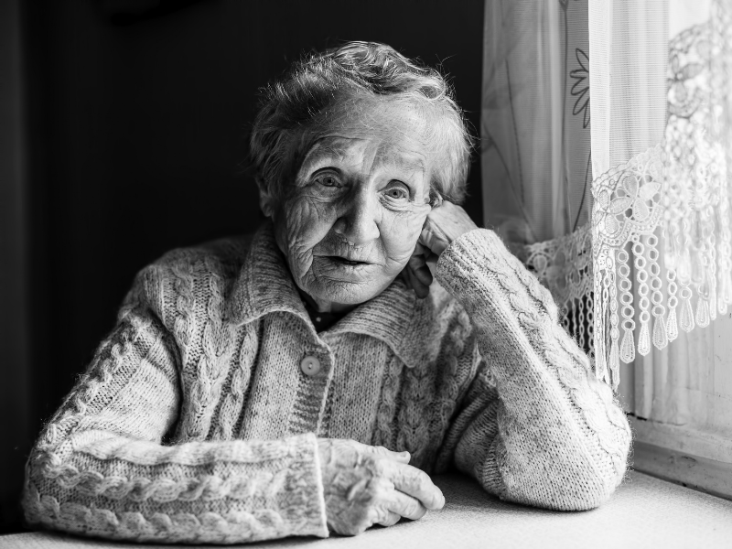

Problemática
En Chile, los adultos mayores enfrentan soledad, aislamiento social y baja resiliencia tras la pandemia.

Slide 4
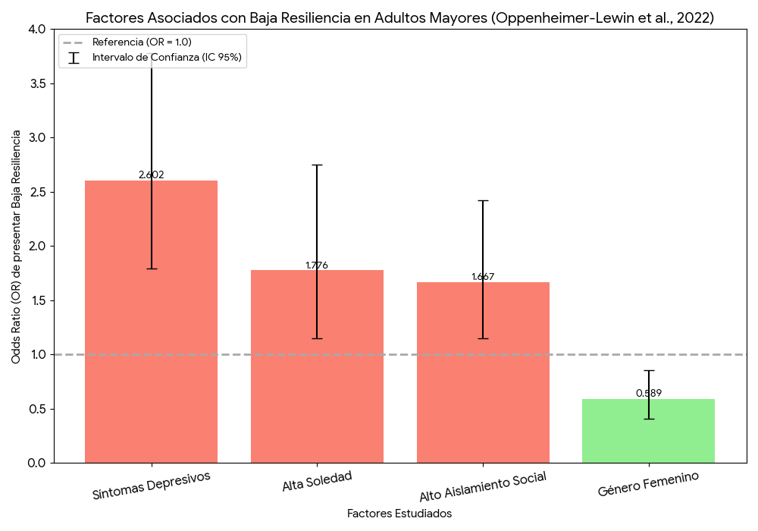

Baja Resiliencia en
Adultos Mayores

Slide 5

Nuestra
Solución
Una aplicación móvil fácil intuitiva, para que los adultos mayores puedan enviar alertas de emergencia a sus cuidadores.
Payment App

Slide 6

Metodología
Scrum
Sprint 1
Sprint 3
Sprint 5
Inicio y planificación
Desarrollo - Núcleo del Sistema
Control de Calidad y Pruebas
Sprint 2
Sprint 4
Sprint 6
Diseño y Prototipo
Funcionalidades Avanzadas e Integración
Cierre y Documentación

Slide 7










Arquitectura
CLIENTE-SERVIDOR
Cliente (App Móvil)
API REQUEST
Internet
VERCEL (Cloud Platform)
API
ORDEN
NODE.JS
PRISMA
(ORM)
POSTGRESQL
(DATABASE)

Slide 8




Tecnologias
Alerta Vital

Slide 9


Requerimientos
Funcionales
(Flujo principal)
Botón interactivo SOS al presionarlo envió automático de la emergencia al cuidador mas cercano. (ROL ADULTO MAYOR)
Alerta push segundo plano para la notificación al cuidador. (ROL CUIDADOR)
Botones interactivos derivar o aceptar. (ROL CUIDADOR)
Mapa muestra la ubicación de la emergencia del adulto mayor, botones con opciones Waze o Google Maps. (ROL CUIDADOR)

Slide 10
Requerimientos
No Funcionales
Accesibilidad digital (Botones grandes, interfaz sencilla minimalista, no saturada)
Baja latencia para la notificación de emergencias
Verificación de correo por seguridad
Verificación de vinculación por seguridad
Hasheo de contraseñas

Slide 11
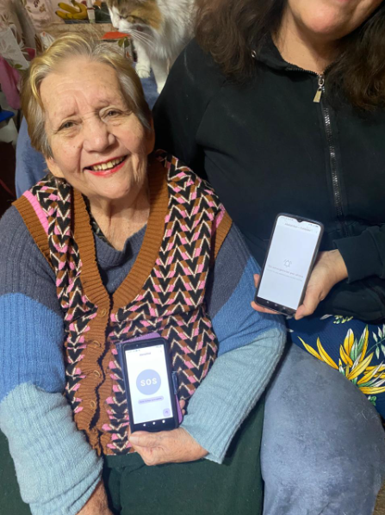
Validaciones
Alerta Vital

Slide 12


Resultados

Slide 13

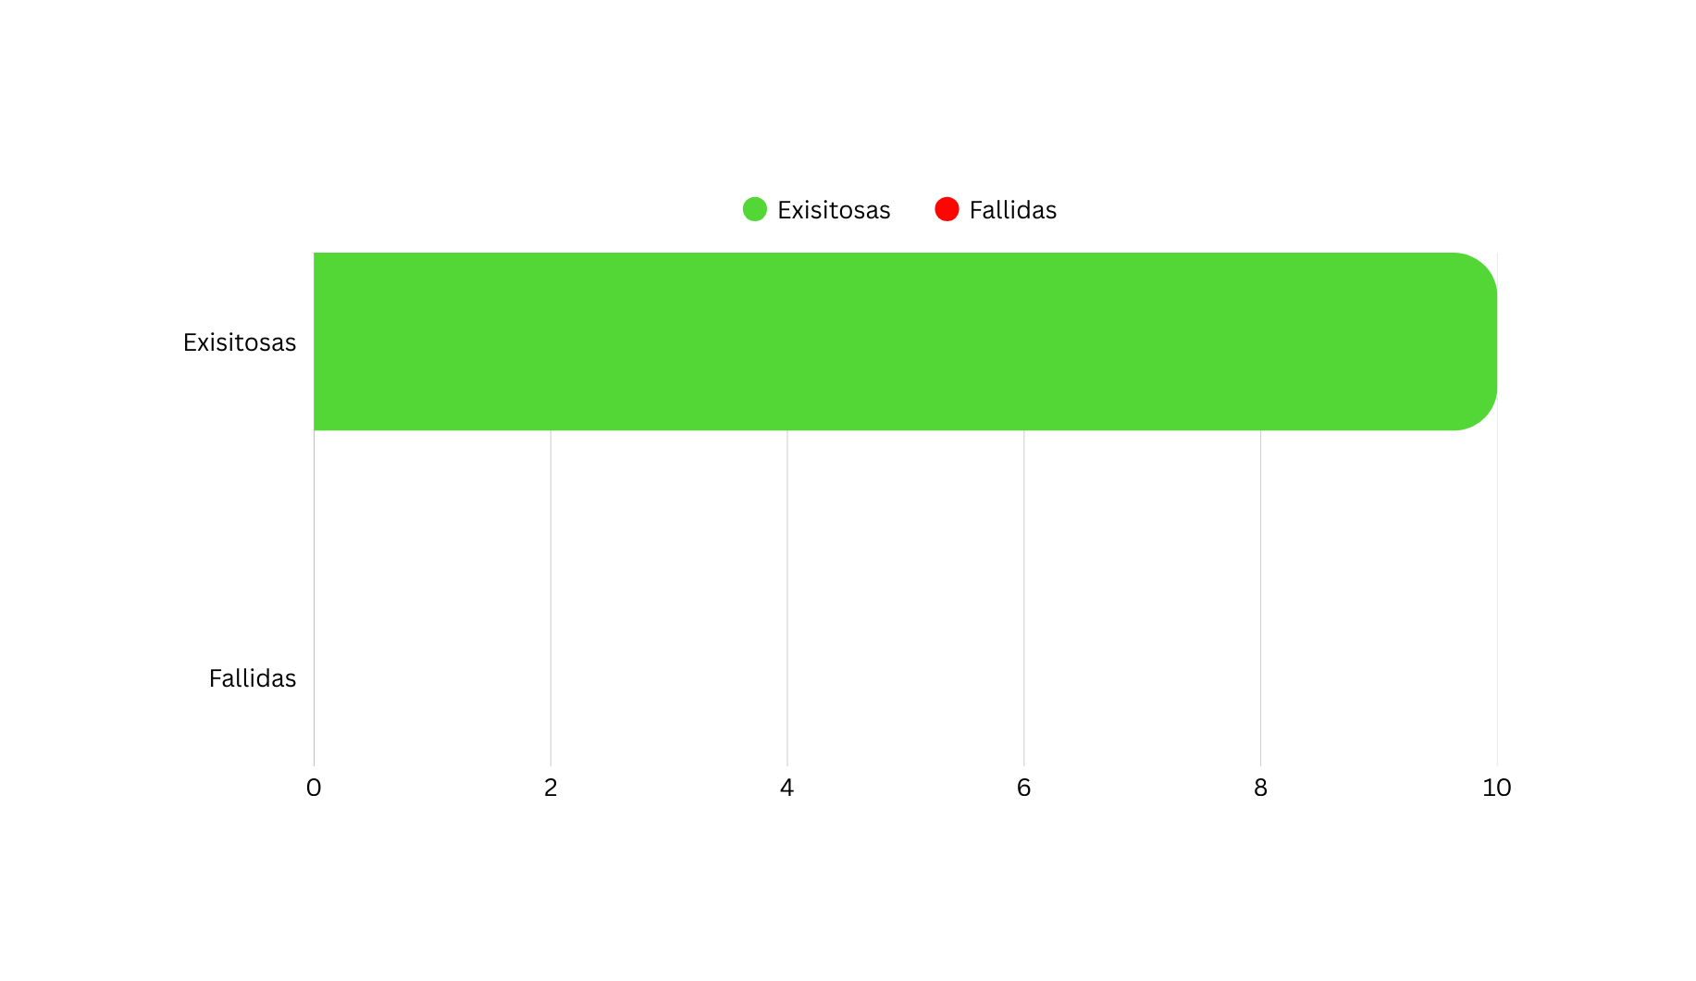
10 simulaciones exitosas en entorno controlado

Slide 14

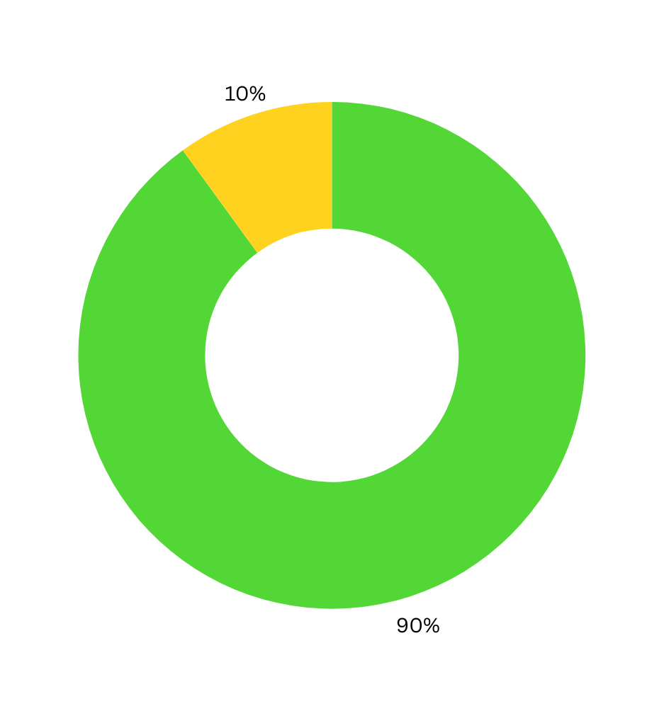
90% percibe la app como clara y fácil de usar

Slide 15

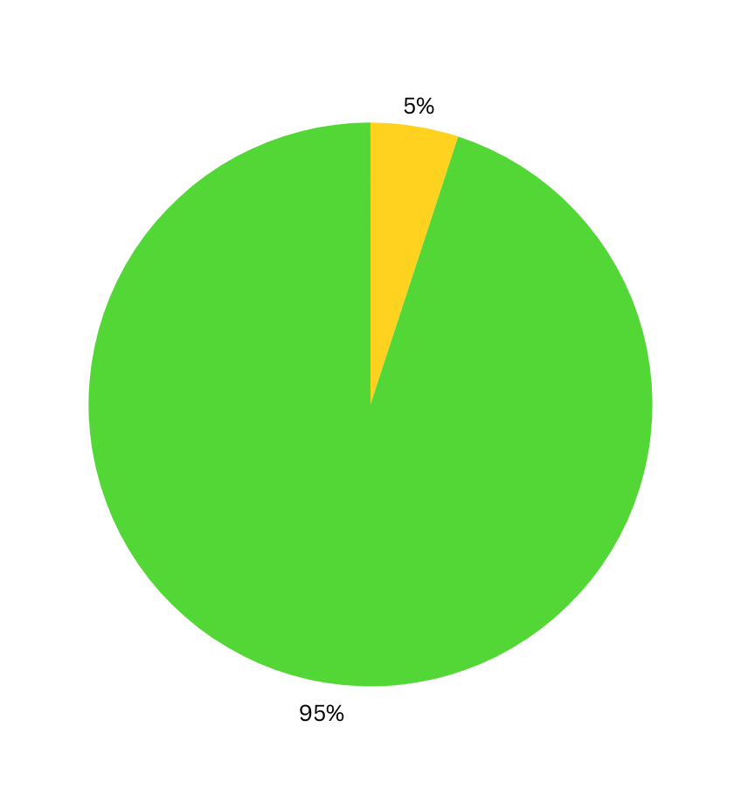
95% de disponibilidad en pruebas controladas

Slide 16


Fallas

Slide 17

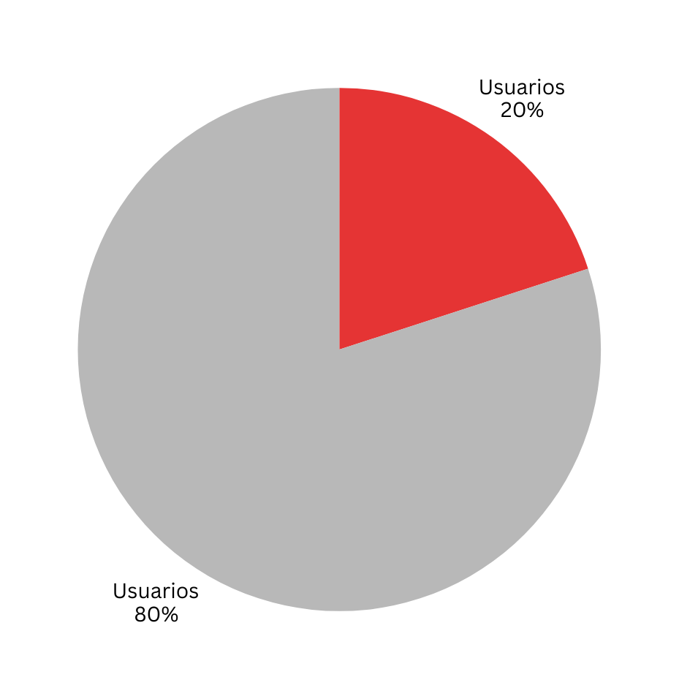
20% de invitaciones llegan a spam

Slide 18

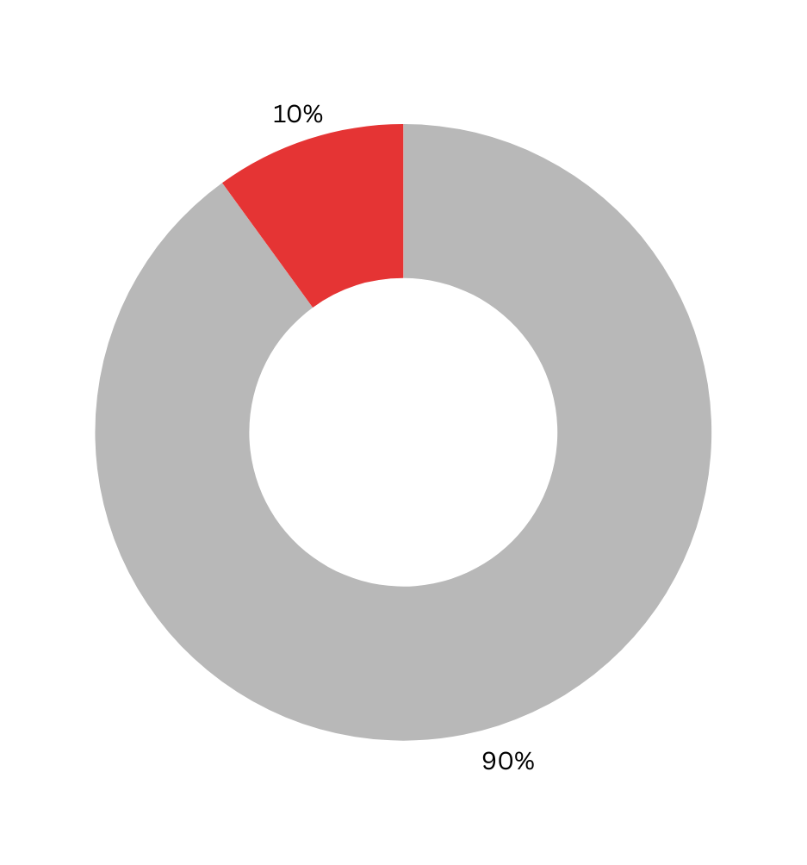
10% del adulto mayor no tenia activado el GPS

Slide 19

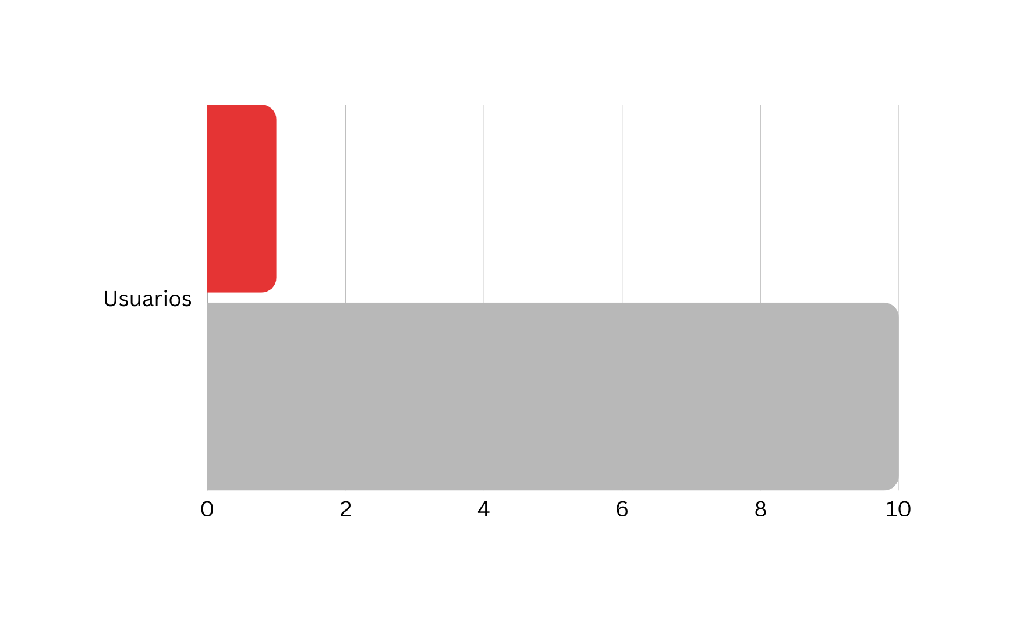
10% del adulto mayor tenia un Dispositivo sin internet o mala señal

Slide 20
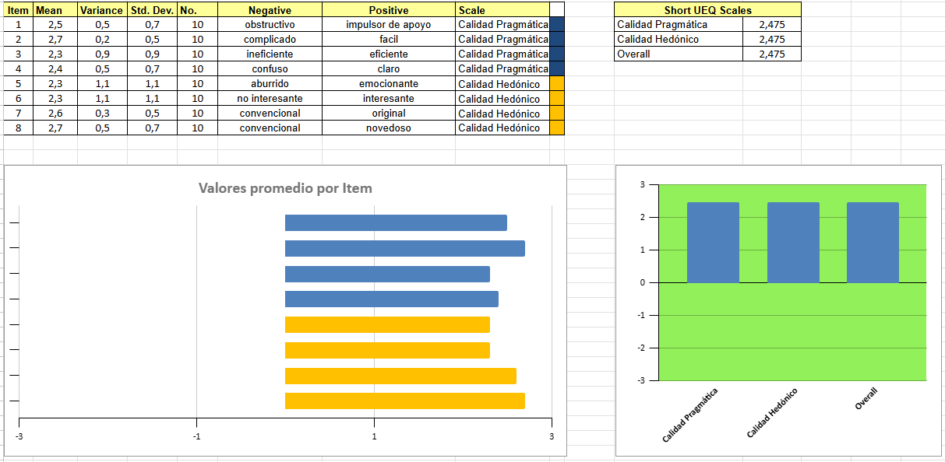
Resultados de la validación

Slide 21
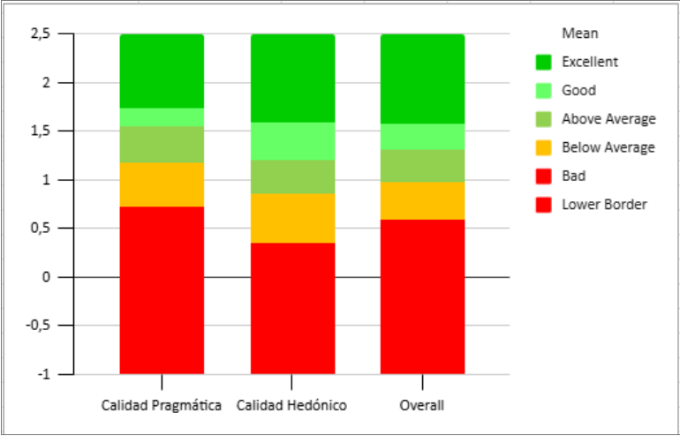
Benchmark

Slide 22
Proyecciones Futuras
AlertaVital

Slide 23
Funcionamiento
Alerta Vital
Github

